Slide 1
如切如磋 如琢如磨
五、桩基检测技术
（一）检测阶段、作用及指标
检测阶段 | 检测作用 | 检测指标
施工前 | 为设计提供依据的试验桩 | 单桩极限承载力
施工后 | 为验收提供依据的工程桩 | 单桩承载力 桩身完整性检测

Slide 2
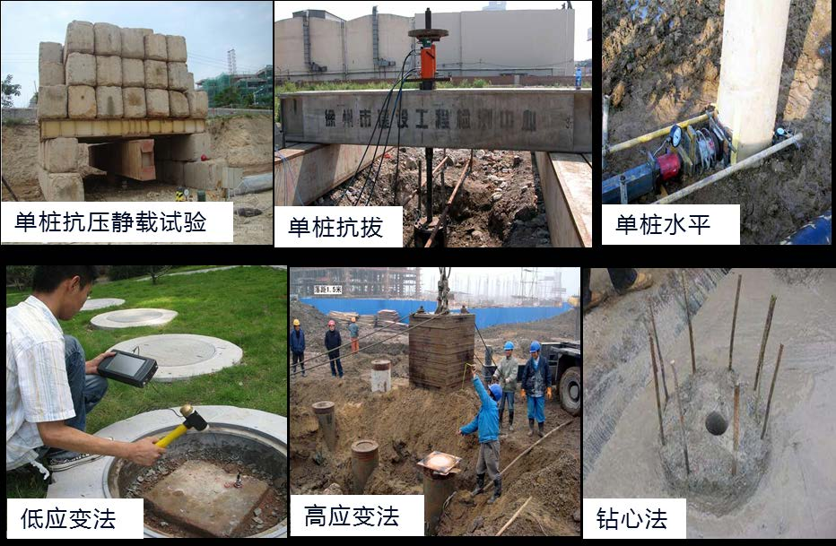
如切如磋 如琢如磨
（二）桩基检测的方法和目的

Slide 3
如切如磋 如琢如磨
方法 | 目的
单桩竖向抗压静载试验 | （1）确定单桩竖向抗压极限承载力；
 | （2）判定竖向抗压承载力是否满足设计要求；
 | （3）通过桩身应变、位移测试，测定桩侧、桩端阻力，验证高应变法的单桩竖向抗压承载力检测结果。
单桩竖向抗拔静载试验 | （1）确定单桩竖向抗拔极限承载力；
 | （2）判断竖向抗拔承载力是否满足设计要求；
 | （3）通过桩身应变、位移测试，测定桩的抗拔侧阻力。
单桩水平静载试验 | （1）确定单桩水平临界荷载和极限承载力，推定土抗力参数；
 | （2）判定水平承载力或水平位移是否满足设计要求；
 | （3）通过桩身应变、位移测试，测定桩身弯矩。

Slide 4
如切如磋 如琢如磨
钻芯法 | 测检灌注桩桩长、桩身混凝土强度、桩底沉渣厚度，判定或鉴别桩端持力层岩土性状，判定桩身完整性类别。
低应变法 | 检测桩身缺陷及其位置，判定桩身完整性类别。
高应变法 | （1）判定单桩竖向抗压承载力是否满足设计要求；
 | （2）检测桩身缺陷及其位置，判定桩身完整性类别；
 | （3）分析桩侧和桩端土阻力；
 | （4）进行打桩过程监控。
声波透射法 | 检测灌注桩桩身缺陷及其位置，判定桩身完整性类别。

Slide 5
如切如磋 如琢如磨
（三）其他要求
开始时间应满足条件 | （1）应变法和声波透射法——受检桩混凝土强度≥设计强度70%且≥15MPa。
 | （2）钻芯法——受检桩混凝土龄期应达到 28d，或者同条件养护试块强度达到设计强度要求。
 | （3）一般承载力检测前的休止时间—— 砂土地基不少于 7d，粉土地基不少于 10d， 非饱和黏性土不少于 15d， 饱和粘性土不少于 25d。 泥浆护壁灌注桩，宜延长休止时间。
选桩条件 | （1）施工质量有疑问的桩；
 | （2）局部地基条件出现异常的桩；
 | （3）承载力验收时选择部分Ⅲ类桩；
 | （4）设计方认为重要的桩；
 | （5）施工工艺不同的桩；
 | （6）宜按规定均匀和随机选择。
检测顺序 | （1）宜先进行桩身完整性检测，后进行承载力检测。
 | （2）桩身完整性检测应在基坑开挖后进行。

Slide 6
如切如磋 如琢如磨
钻芯法要求 | （1）钻孔数量——桩径＜1.2m 的桩可为 1～2 个孔； 桩径[1.2，1.6]m 的桩宜为 2 个孔； 桩径＞1.6m 的桩宜为 3 个孔；
 | （2）钻孔位置——距桩中心（0.15～0.25）D 范围内均匀对称布置。
桩身完整性分类 | （1）Ⅰ类桩——桩身完整；
 | （2）Ⅱ类桩——桩身有轻微缺陷，不会影响承载力；
 | （3）Ⅲ类桩——桩身有明显缺陷，对承载力有影响；
 | （4）Ⅳ类桩——桩身存在严重缺陷。
单桩承载力确定 | （1）竖向抗压承载力特征值——取抗压极限承载力的 50%；
 | （2）竖向抗拔承载力特征值——取抗拔极限承载力的 50%；
 | （3）水平承载力特征值的确定： 桩身不允许开裂或灌注桩桩身配筋率＜0.65%时，取水平临界荷载的 0.75 倍。钢筋混凝土预制桩、钢桩和桩身配筋率≥0.65%的灌注桩，取设计桩顶标高处水平位移所对应荷载 0.75 倍（水平位移取值：对水平位移敏感的建筑物取 6mm，不敏感的建筑物 10mm，满足桩身抗裂要求）。

